Slide 1
PENGANTAR METODOLOGI PENELITIAN
PROGRAM STUDI SISTEM INFORMASI
MATA KULIAH
Metodologi Penelitian

Slide 2

PROGRAM STUDI
SISTEM INFORMASI
MATA KULIAH
Metodologi Penelitian
Kemampuan Akhir yang Diharapkan
Mahasiswa memiliki kemampuan menjelaskan tentang pengetahuan, ilmu dan filsafat serta etika dalam penelitian.
Mahasiswa memiliki kemampuan menemukan permasalahan dan menyusun hipotesis.
Mahasiswa memiliki kemampuan menjelaskan berbagai metode penelitian.
Mahasiswa memiliki kemampuan merancang sample dan ekperimen penelitian.
Mahasiswa memiliki kemampuan menjelaskan validitas dan reliabilitas dari penelitian.
Mahasiswa memiliki kemampuan mengembangkan instrument pengumpul data penelitian.
Mahasiswa memiliki kemampuan mengolah data yang diperoleh dalam penelitian
Mahasiswa memiliki kemampuan merancang, dan menyusun dan mempresentasikan proposal penelitian .

Slide 3

PROGRAM STUDI
SISTEM INFORMASI
MATA KULIAH
Metodologi Penelitian
Pengantar Penelitian
1. Definisi Penelitian
2. Klasifikasi Penelitian
3. Gaya Penelitian Bidang Computing
4. Orisinalitas dan Kontribusi

Slide 4
PROGRAM STUDI
SISTEM INFORMASI
MATA KULIAH
Metodologi Penelitian
Berangkat dari adanya masalah penelitian
yang mungkin sudah diketahui metode pemecahannya
tapi belum diketahui metode pemecahan yang lebih baik
Research (Inggris) dan recherche (Prancis)
re (kembali)
to search (mencari)
The process of exploring the unknown, studying and learning new things, building new knowledge about things that no one has understood before (Berndtsson et al., 2008)
1. Definisi
Penelitian

Slide 5
PROGRAM STUDI
SISTEM INFORMASI
MATA KULIAH
Metodologi Penelitian
Research is a considered activity, which aims to make an original contribution to knowledge (Dawson, 2009)
Original Contribution: Kontribusi Orisinil
To Knowlegde: Untuk Pengetahuan
Definisi
Penelitian

Slide 6
PROGRAM STUDI
SISTEM INFORMASI
MATA KULIAH
Metodologi Penelitian
Bentuk dan Kontribusi
Kegiatan penyelidikan dan investigasi terhadap suatu masalah yang dilakukan secara berulang-ulang dan sistematis, dengan tujuan untuk menemukan atau merevisi teori, fakta, dan aplikasi (Berndtsson et al., 2008)

Slide 7
PROGRAM STUDI
SISTEM INFORMASI
MATA KULIAH
Metodologi Penelitian
Bentuk dan Kontribusi
Penelitian dilakukan karena ada masalah penelitian, dimana masalah penelitian sendiri muncul karena ada latar belakang masalah
Penelitian dilakukan secara terencana, sistematis, berulang-ulang dan terukur
Penelitian harus memiliki orisinalitas (originality) dan kebaruan (novelty), serta menghasilkan kontribusi yang orisinil pada pengetahuan dalam bentuk menemukan dan merevisi fakta, teori dan aplikasi

Slide 8
PROGRAM STUDI
SISTEM INFORMASI
MATA KULIAH
Metodologi Penelitian
Pemahaman dalam Penelitian
Membangun software bukanlah tujuan utama penelitian, hanya testbed untuk mengukur hasil penelitian
Kontribusi ke masyarakat tidak secara langsung bisa diukur, karena itu tidak dimasukkan ke tujuan, tapi ke manfaat penelitian

Slide 9
PROGRAM STUDI
SISTEM INFORMASI
MATA KULIAH
Metodologi Penelitian
Etika Penelitian
Peneliti itu boleh salah
salah hipotesis
salah analisis
salah pengujian hipotesis
dsb
Tapi peneliti tidak boleh bohong atau menipu
mempermainkan data
manipulasi hasil pengolahan statistik
dsb

Slide 10

PROGRAM STUDI
SISTEM INFORMASI
MATA KULIAH
Metodologi Penelitian
2. Klasifikasi Penelitian
1. Pendekatan
Pendekatan Kualitatif
Pendekatan Kuantitatif
2. Metode
Metode Penelitian Tindakan
Metode Eksperimen
3. Jenis Kontribusi
Dasar vs Terapan
Eksplanatori vs Konfirmatori
Metode Studi Kasus
Metode Survei
Deskripsi vs Eksperimen vs Korelasi

Slide 11
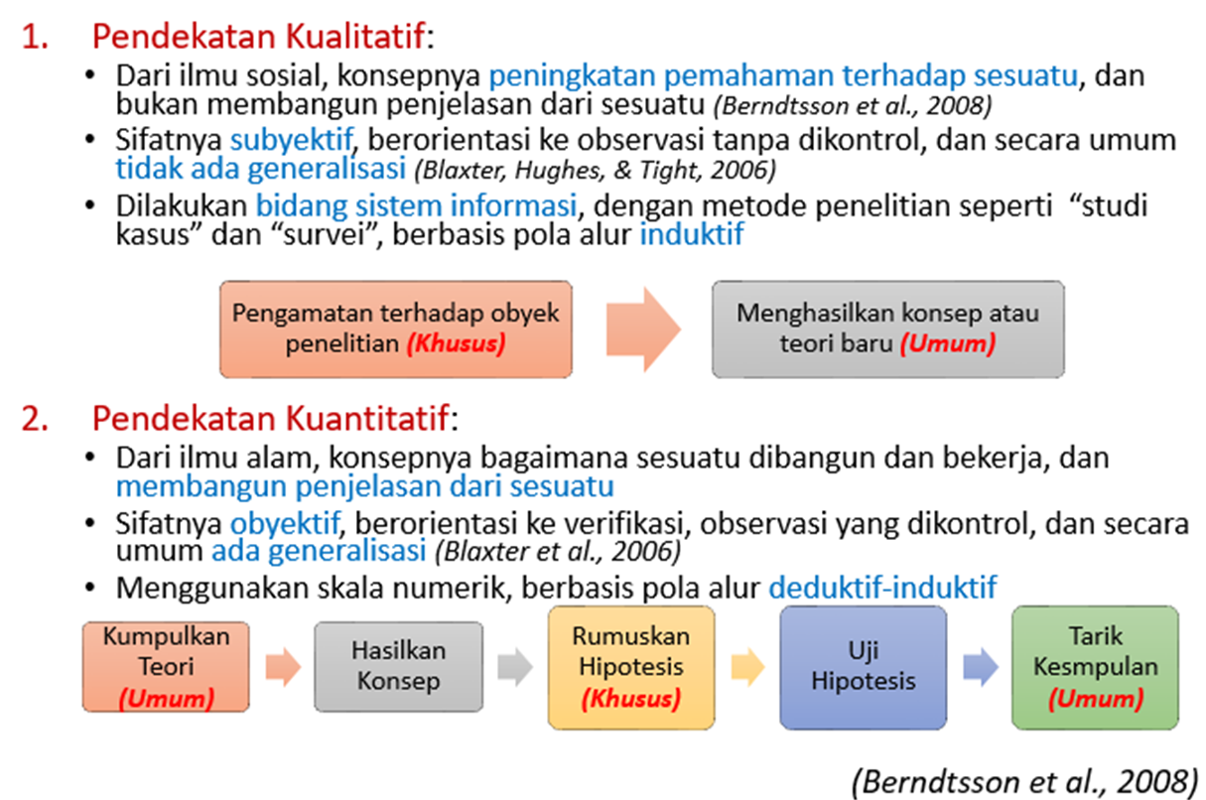
PROGRAM STUDI
SISTEM INFORMASI
MATA KULIAH
Metodologi Penelitian
Pendekatan

Slide 12
PROGRAM STUDI
SISTEM INFORMASI
MATA KULIAH
Metodologi Penelitian
Metode
Penelitian Tindakan
Studi berupa monitoring dan pencatatan penerapan sesuatu oleh peneliti secara hati-hati, yang tujuannya untuk memecahkan masalah dan mengubah situasi (Herbert, 1990)
Eksperimen
Investigasi hubungan sebab akibat dengan menggunakan ujicoba yang dikontrol oleh peneliti
Melibatkan pengembangan dan evaluasi
Studi Kasus
Eksplorasi satu situasi secara mendalam dan hati hati (Cornford and Smithson, 2006)
Survei
Pengumpulan data dari populasi yang bisa diukur, dengan cara yang ekonomis (Saunders et al., 2007)
Melibatkan penggunaan kuesioner dan interview
(Dawson, 2009)

Slide 13
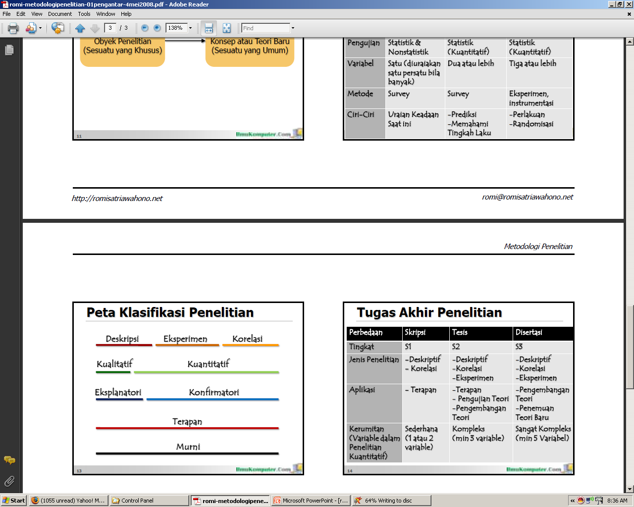
PROGRAM STUDI
SISTEM INFORMASI
MATA KULIAH
Metodologi Penelitian
Jenis Kontribusi

Slide 14
PROGRAM STUDI
SISTEM INFORMASI
MATA KULIAH
Metodologi Penelitian
Computer Engineering (CE)
pengembangan sistem terintegrasi (software dan hardware)
Computer Engineer
Information
System (IS)
analisa kebutuhan dan proses bisnis serta desain sistem
System Analyst
Computer Science (CS)
konsep computing dan
pengembangan software
Computer Scientist
3. Gaya Penelitian Bidang Computing
Information
Technology (IT)
pengembangan dan
pengelolaan infrastruktur IT
Network Engineer
Software Engineering (SE)
pengembangan software
dan pengelolaan tahapan
SDLC
Software Engineer

Slide 15
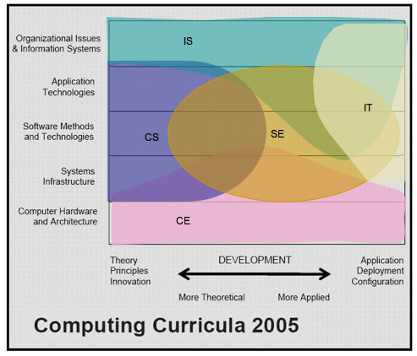
PROGRAM STUDI
SISTEM INFORMASI
MATA KULIAH
Metodologi Penelitian
Penelitian Bidang IS

Slide 16
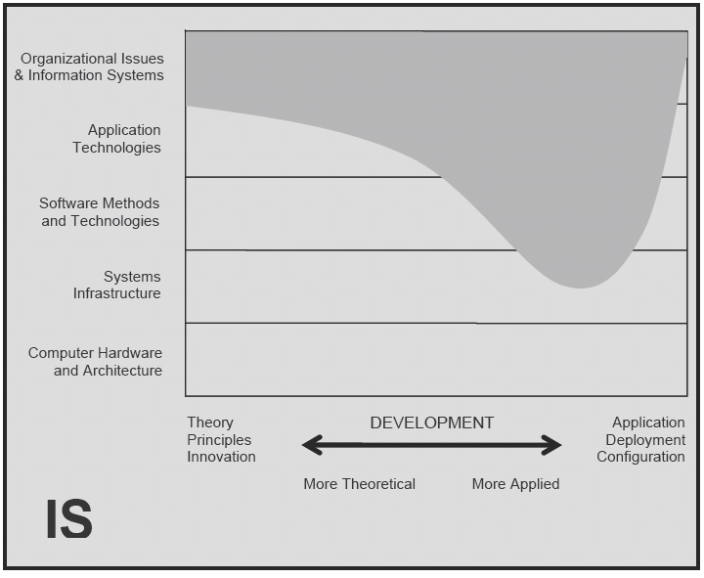
PROGRAM STUDI
SISTEM INFORMASI
MATA KULIAH
Metodologi Penelitian
Penelitian Bidang IS

Slide 17
PROGRAM STUDI
SISTEM INFORMASI
MATA KULIAH
Metodologi Penelitian
Information
Systems (IS):
IS, IT
Computer Science (CS):
CS, CE, SE
Penelitian Bidang IS
Information systems specialists focus on integrating information technology solutions and business processes to meet the information needs of businesses and other enterprises (ACM CC 2005)
Computer science spans a wide range, from its theoretical and algorithmic foundations to cutting-edge developments in robotics, computer vision, intelligent systems, bioinformatics, and other exciting areas (ACM CC 2005)

Slide 18
PROGRAM STUDI
SISTEM INFORMASI
MATA KULIAH
Metodologi Penelitian
Information Systems as a field of academic study encompasses the concepts, principles, and processes for two broad areas of activity within organizations:
Acquisition, deployment, management, and strategy for information technology resources and services → the information systems function; IS strategy, management, and acquisition; IT infrastructure; enterprise architecture; data and information
Packaged system acquisition or system development, operation, and evolution of infrastructure and systems for use in organizational processes → project management, system acquisition, system development, system operation, and system maintenance)
IS Scope

Slide 19
PROGRAM STUDI
SISTEM INFORMASI
MATA KULIAH
Metodologi Penelitian
IS specialists focus on integrating information technology solutions and business processes to meet the information needs of businesses and other enterprises, enabling them to achieve their objectives in an effective, efficient way
IS specialists concerned with the information that computer systems can provide to aid an enterprise in defining and achieving its goals, and the processes that an enterprise can implement or improve using information technology
They must understand both technical and organizational factors, and they must be able to help an organization determine how information and technology-enabled business processes can provide a competitive advantage
(Computing Curricula 2005: The Overview Report, ACM and IEEE CS, 2006)
IS Profession

Slide 20

PROGRAM STUDI
SISTEM INFORMASI
MATA KULIAH
Metodologi Penelitian
4. Orisinalitas dan Kontribusi
Research is a considered activity, which aims to make an original contribution to knowledge
(Dawson, 2009)

Slide 21
PROGRAM STUDI
SISTEM INFORMASI
MATA KULIAH
Metodologi Penelitian
Orisinalitas pada Metode:
Memecahkan masalah yang orang lain sudah pernah mengerjakan sebelumnya, tapi dengan metode yang berbeda
Model penelitian yang kontribusi ada pada method improvement
Orisinalitas pada Masalah:
Memecahkan suatu masalah yang orang lain belum pernah mengerjakan sebelumnya
Model penelitian yang kontribusi ada pada penemuan masalah baru sebagai obyek penerapan metode
(Dawson, 2009)
Orisinalitas

Slide 22
PROGRAM STUDI
SISTEM INFORMASI
MATA KULIAH
Metodologi Penelitian
Kontribusi dan Orisinalitas
Kegiatan penyelidikan dan investigasi terhadap suatu masalah yang dilakukan secara berulang-ulang dan sistematis, dengan tujuan untuk menemukan atau merevisi teori, fakta, dan aplikasi
(Berndtsson et al., 2008)

Slide 23
PROGRAM STUDI
SISTEM INFORMASI
MATA KULIAH
Metodologi Penelitian
Judul:
Penerapan Metode XYZ untuk Pemecahan Masalah Konvergensi Prematur pada Algoritma Genetika untuk Penentuan Desain Bendungan
Kontribusi: Menerapkan Metode XYZ yang sebelumnya tidak pernah digunakan orang untuk memecahkan masalah konvergensi premature pada Algoritma Genetika
Contoh Kontribusi pada Metode

Slide 24
PROGRAM STUDI
SISTEM INFORMASI
MATA KULIAH
Metodologi Penelitian
Contoh Kontribusi pada Masalah
Judul:
Penerapan Algoritma Genetika untuk Penentuan Desain Bendungan dengan Enam Parameter
Kontribusi: Penentuan Desain Bendungan dengan Enam Parameter (kebanyakan peneliti menggunakan dua parameter)

Slide 25
PROGRAM STUDI
SISTEM INFORMASI
MATA KULIAH
Metodologi Penelitian
Judul:
Penerapan Metode XYZ untuk Pemecahan Masalah Konvergensi Prematur pada Algoritma Genetika untuk Penentuan Desain Bendungan dengan Empat Parameter
Kontribusi:
Penerapan metode XYZ untuk memecahkan masalah konvergensi premature pada algoritma genetika
Penentuan Desain Bendungan dengan Empat Parameter
Contoh Kontribusi pada Masalah dan Metode

Slide 26
PROGRAM STUDI
SISTEM INFORMASI
MATA KULIAH
Metodologi Penelitian
Penerapan Algoritma Genetika untuk Penentuan Desain Bendungan di Bendungan Jatiluhur
Penerapan Algoritma Genetika untuk Penentuan Desain Bendungan di Bendungan Gajah Mungkur
Penerapan Algoritma Genetika untuk Penentuan Desain Bendungan di Bendungan Karang Kates
* banyak peneliti di Indonesia yang terjebak dengan penelitian tanpa kontribusi dan hanya mengganti obyek tempat, akhirnya kesulitan ketika harus publikasi ke journal internasional terindeks
Penelitian tanpa Kontribusi

Slide 27
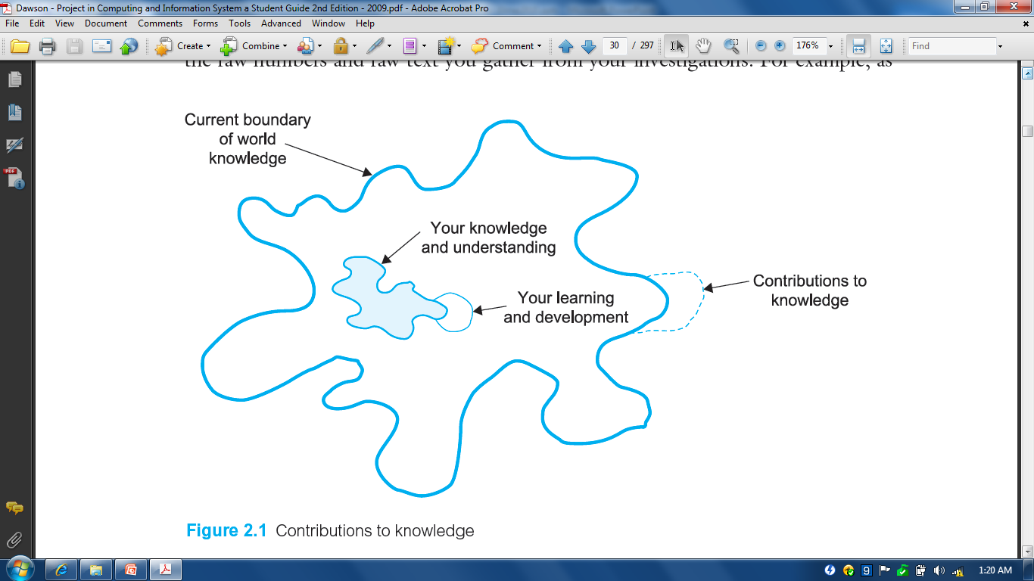
PROGRAM STUDI
SISTEM INFORMASI
MATA KULIAH
Metodologi Penelitian
Kontribusi Penelitian

Slide 28
PROGRAM STUDI
SISTEM INFORMASI
MATA KULIAH
Metodologi Penelitian
Metode Sugeno
Kontribusi Penelitian
Metode Mamdani yg Direvisi dg
Algoritma XYZ
Metode Mamdani
Metode Tsukamoto

Slide 29

PROGRAM STUDI
SISTEM INFORMASI
MATA KULIAH
Metodologi Penelitian
Komparasi Penelitian
Aspek | Tugas Akhir (D3/D4) | Skripsi (D4/S1) | Tesis (S2) | Disertasi (S3)
Level Kontribusi | Penguasaan Kemampuan Teknis | Pengujian Teori | Pengembangan Teori | Penemuan Teori Baru
Bentuk Kontribusi | Implementasi dan pengembangan | Implementasi dan pengembangan | Perbaikan Secara Inkremental dan Terus Menerus | Substansial dan Invention
Target Publikasi | - | Domestic Conference | International Conference | International Journal

Slide 30
PROGRAM STUDI
SISTEM INFORMASI
MATA KULIAH
Metodologi Penelitian
D3/D4:
Pengembangan Sistem Informasi Rumah Sakit untuk Rumah Sakit “Suka Sembuh”
Karakter: menguasai skill teknis
S1:
Sistem Cerdas Berbasis Neural Network untuk Prediksi Harga Saham
Karakter: menguji teori, ada software development
S2/S3:
Penerapan Algoritma Genetika untuk Pemilihan Arsitektur Jaringan Secara Otomatis pada Neural Network untuk Prediksi Harga Saham
Karakter: mengembangkan teori (perbaikan metode), ada kontribusi ke teori/metode
Komparasi Penelitian

Slide 31
PROGRAM STUDI
SISTEM INFORMASI
MATA KULIAH
Metodologi Penelitian
D3/D4:
Pengembangan Sistem Informasi Rumah Sakit untuk Rumah Sakit “Suka Sembuh”
Karakter: menguasai skill teknis
S1:
Sistem Cerdas Berbasis Neural Network untuk Prediksi Harga Saham
Karakter: menguji teori, ada software development
S2/S3:
Penerapan Algoritma Genetika untuk Pemilihan Arsitektur Jaringan Secara Otomatis pada Neural Network untuk Prediksi Harga Saham
Karakter: mengembangkan teori (perbaikan metode), ada kontribusi ke teori/metode
Komparasi Penelitian

Slide 32




PROGRAM STUDI
SISTEM INFORMASI
MATA KULIAH
Metodologi Penelitian
Penelitian yang memiliki Kontribusi
Penerapan algoritma genetika untuk penjadwalan mata kuliah
Penerapan algoritma genetika berbasis guided local search strategies untuk penjadwalan mata kuliah (Yang, 2011)
Penerapan algoritma C4.5 untuk penentuan kelulusan mahasiswa tepat waktu: Studi Kasus STMIK XYZ
Penerapan algoritma C4.5 dengan penghitungan entropi berbasis metode ABC untuk penentuan kelulusan mahasiswa tepat waktu
Hanya penelitian dengan kontribusi ke pengetahuan yang bisa menembus jurnal-jurnal internasional terindeks

Slide 33



PROGRAM STUDI
SISTEM INFORMASI
MATA KULIAH
Metodologi Penelitian
No | Judul
1 | Penerapan Neural Network untuk Prediksi Harga Saham pada Perusahaan ABC
2 | Pemilihan Arsitektur Jaringan pada Neural Network Secara Otomatis dengan Menggunakan Algoritma Semut
3 | Modifikasi Penghitungan Gain dan Entropi untuk Peningkatan Akurasi pada Algoritma C4.5
4 | Penerapan Framework TOGAF untuk Pengembangan Enterprise Architecture pada Organisasi ABC
5 | Penerapan Framework TOGAF yang Dimodifikasi untuk Pengembangan Enterprise Architecture pada Perusahaan Skala Kecil dan Menengah
6 | Penerapan COBIT untuk Tata Kelola Organisasi ABC
7 | Integrasi COBIT dan TOGAF untuk Tata Kelola Organisasi ABC yang Lebih Komprehensif
8 | Penerapan algoritma genetika untuk penjadwalan mata kuliah: Studi Kasus STMIK ABC

Slide 34
PROGRAM STUDI
SISTEM INFORMASI
MATA KULIAH
Metodologi Penelitian
Penelitian yang dilakukan secara logis, sistematis, terencana, dan hasil penelitian divalidasi serta terukur (Supino & Borer, 2012)
Penelitian yang empiris, dilatarbelakangi oleh situasi yang riil, dengan data yang valid dan kongkrit (Kothari, 2004)
Penelitian yang memiliki kebaruan (novelty) yang bisa diwujudkan dalam berbagai bentuk (Lichtfouse, 2013)
Penelitian yang menghasilkan kontribusi ke pengetahuan yang memiliki orisinalitas yang tinggi (Sahu, 2013)
Penelitian yang menghasilkan kontribusi ke pengetahuan yang karakternya bisa digeneralisasi untuk obyek yang lain (Dawson, 2009) (Supino & Borer, 2012)
Penelitian yang bisa direplikasi oleh peneliti lain (Kothari, 2004) (Runeson et al., 2012)
Penelitian yang mendapatkan sitasi (citation) yang tinggi dari peneliti lain setelah dipublikasi dalam bentuk paper di jurnal ilmiah
Kesimpulan

Slide 35
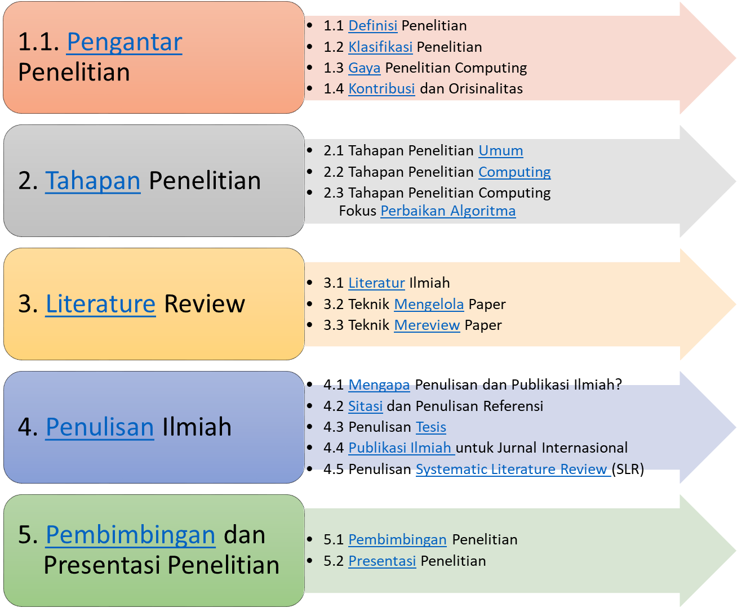

PROGRAM STUDI
SISTEM INFORMASI
MATA KULIAH
Metodologi Penelitian
Course Outline

Slide 36

THANKS
ANY QUESTIONS?

